Slide 1


CHÀO MỪNG CÁC EM ĐẾN VỚI BÀI HỌC HÔM NAY!

Slide 2




ÔN TẬP VÀ ĐÁNH GIÁ CUỐI NĂM HỌC
TIẾT 5

Slide 3


NỘI DUNG BÀI HỌC
Hoạt động 1: Trao đổi với bạn về loài cây em yêu thích
1
Hoạt động 2: Viết bài văn miêu tả loài cây có nhiều ở địa phương em
2
Hoạt động: Trao đổi bài làm với bạn để góp ý và cùng chỉnh sửa
3

Slide 4





Hoạt động 1: Trao đổi với bạn về loài cây em yêu thích

Slide 5



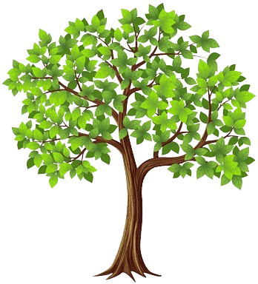

LÀM VIỆC NHÓM
Các thành viên trong nhóm hãy trao đổi và nói cho nhau nghe về loài cây mà em yêu thích

Slide 6

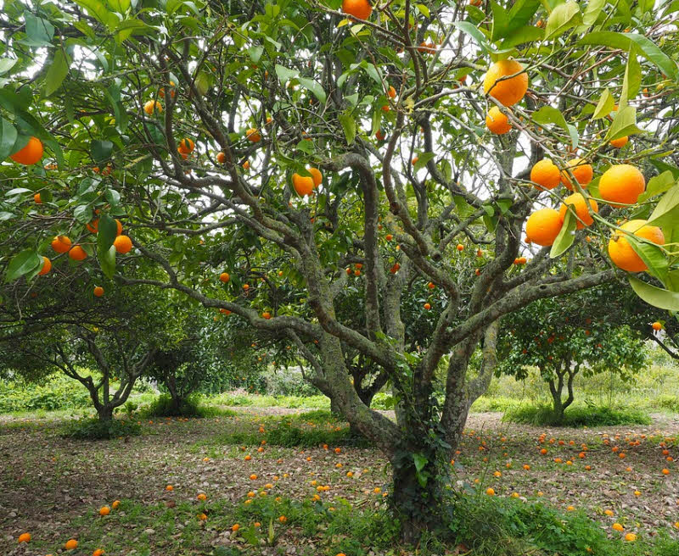
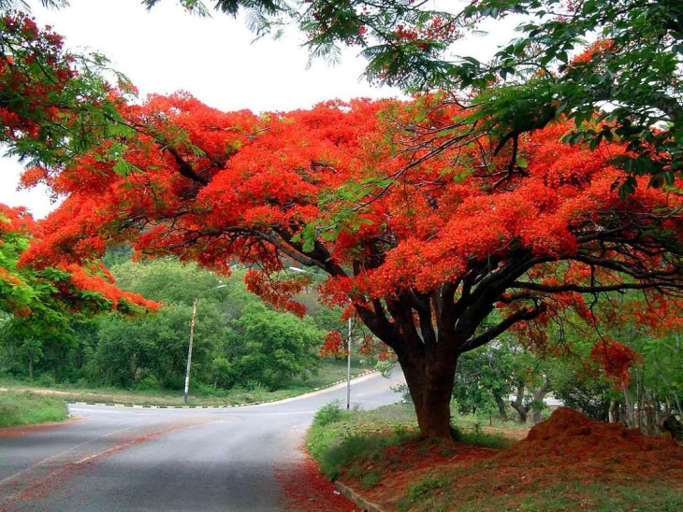

Các em có thể quan sát và tham khảo một số hình ảnh về các loài cây dưới đây
Cây cam
Cây phượng

Slide 7
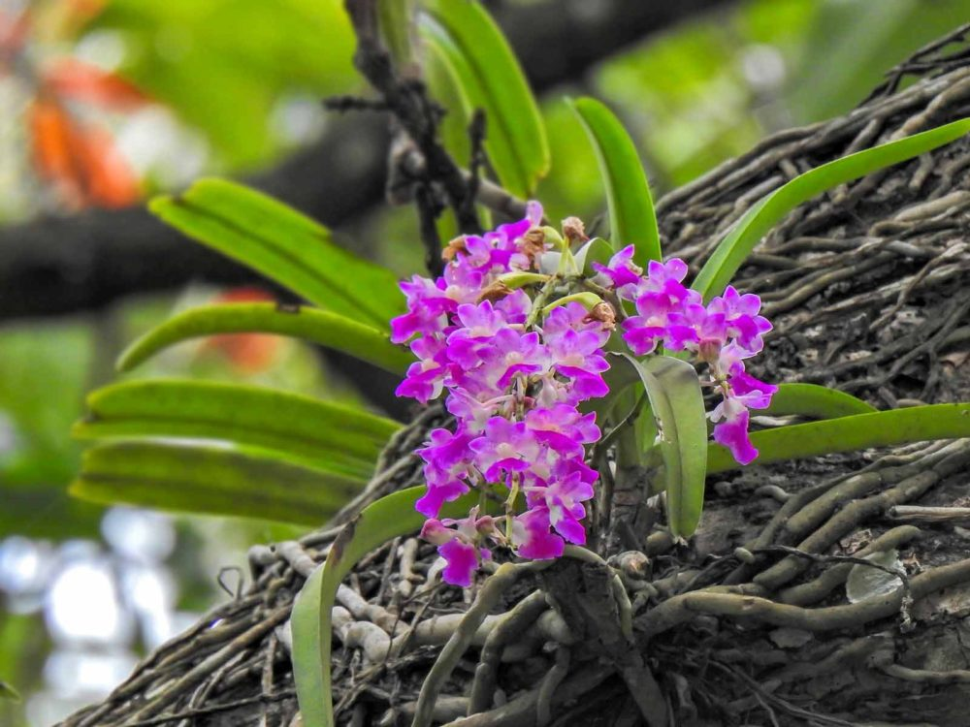
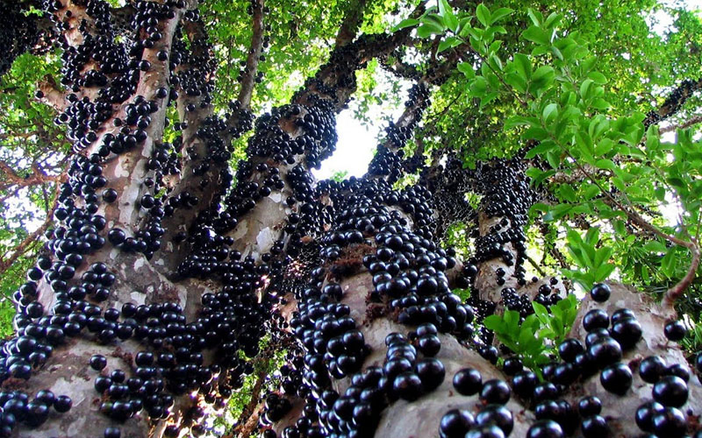
Các em có thể quan sát và tham khảo một số hình ảnh về các loài cây dưới đây
Cây hoa lan
Cây nho thân gỗ

Slide 8
Hoạt động 2: Viết bài văn miêu tả loài cây có nhiều ở địa phương em

Slide 9




BÀI TẬP 2:
Các em dựa vào bài nói ở Hoạt động 1 và tranh minh họa (SGK – tr.138) để viết bài văn miêu tả loài cây có nhiều ở địa phương em.

Slide 10
Hoạt động 3: Trao đổi bài làm với bạn để góp ý và cùng chỉnh sửa

Slide 11


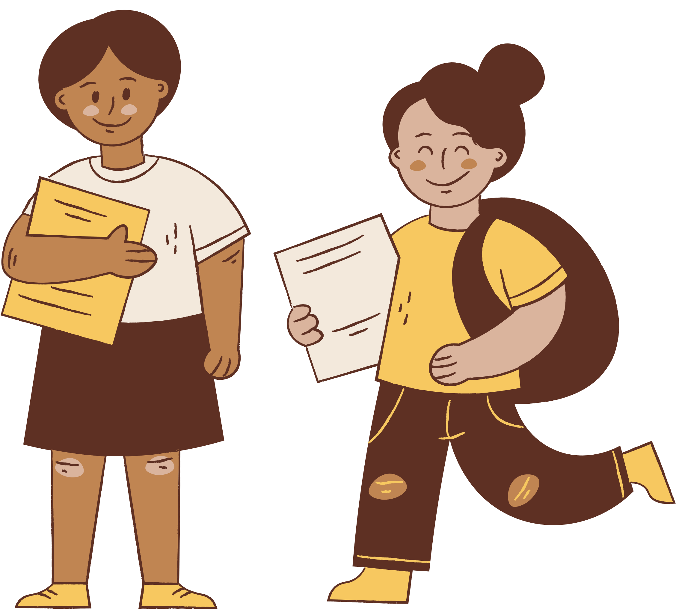
Hoạt động nhóm đôi
Bài tập 3: Các em hãy trao đổi bài làm với bạn để góp ý và cùng nhau chỉnh sửa theo góp ý sao cho phù hợp.

Slide 12
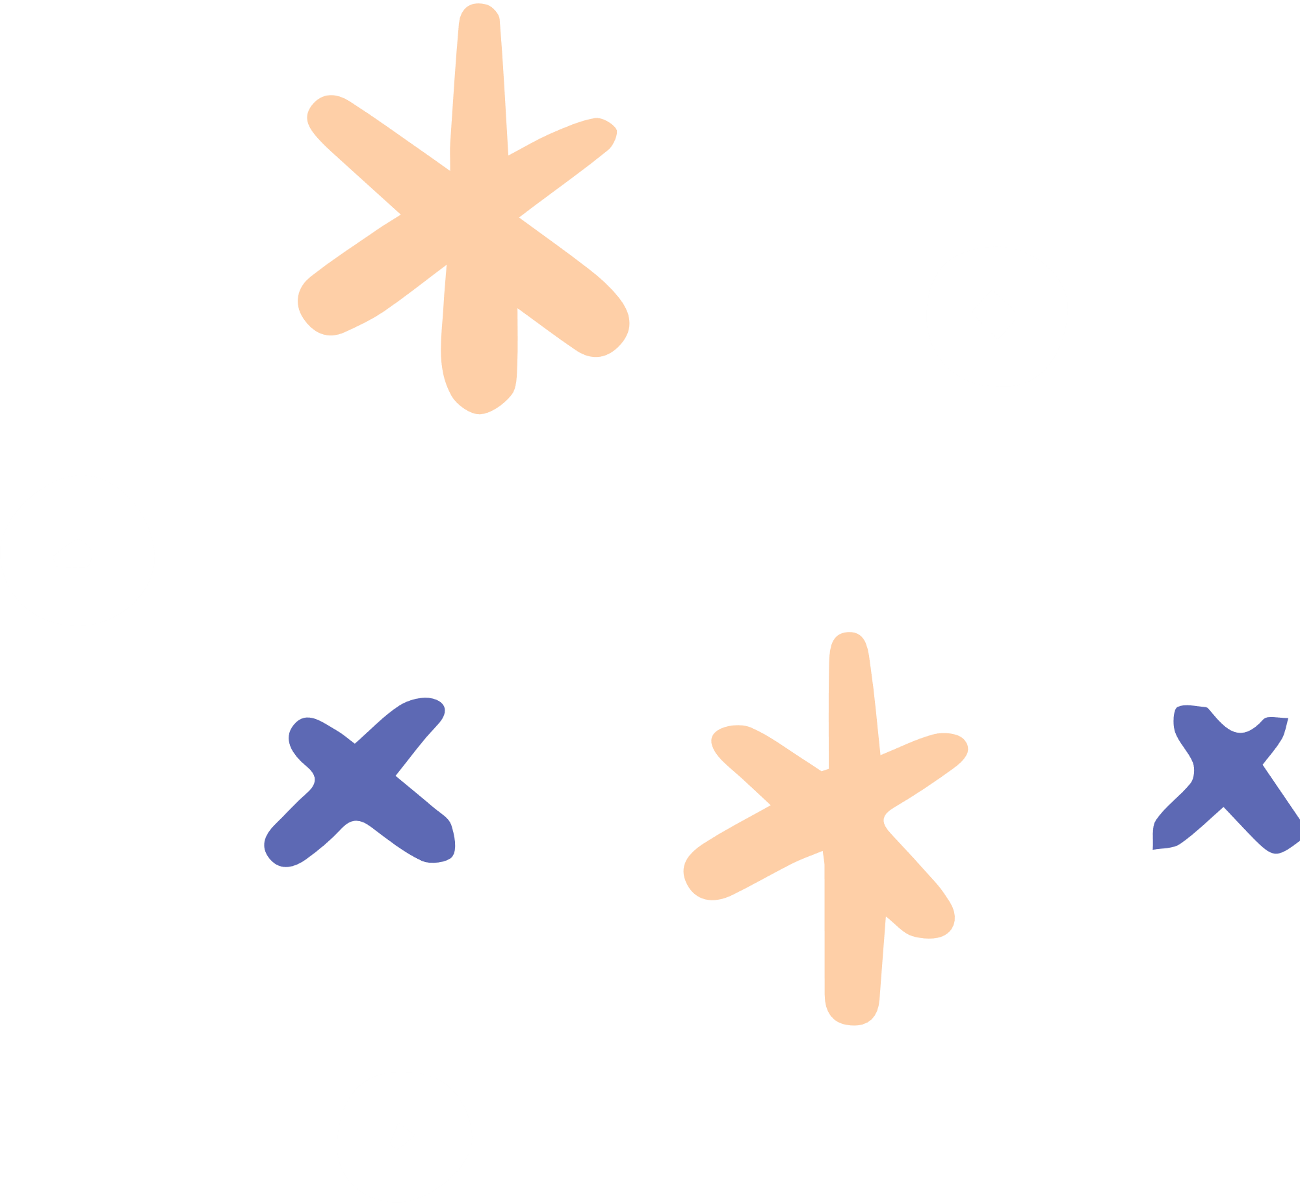

Đại diện một số bạn hãy lên trước lớp và đọc lại bài viết của mình sau khi chỉnh sửa
CHIA SẺ

Slide 13




Ôn lại các kiến thức đã học hôm nay
HƯỚNG DẪN VỀ NHÀ
Đọc trước nội dung Tiết học sau: Tiết 6 – 7 (SGK – tr.139)

Slide 14
BÀI HỌC KẾT THÚC,
CẢM ƠN CÁC EM ĐÃ LẮNG NGHE!

